Slide 1




ÂM NHẠC LỚP 8
( CHỦ ĐỀ HOÀ CA)

Slide 2




TIẾT 10
HÁT 2 BÈ TRÍCH ĐOẠN NGÀN ƯỚC MƠ VIỆT NAM
LIÊN KHÚC: TÔI YÊU VIỆT NAM

Slide 3



HOẠT ĐỘNG 1: KHỞI ĐỘNG

Slide 4




Nghe, kết hợp vận động theo bài hát Việt Nam ơi.
KHỞI ĐỘNG

Slide 5
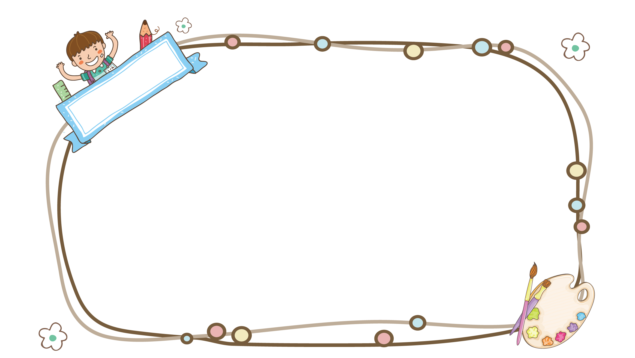

VIỆT NAM ƠI

Slide 6
HOẠT ĐỘNG 2:
HÌNH THÀNH KIẾN THỨC MỚI

Slide 7
NGHE HÁT MẪU VÀ CẢM NHẬN
HÁT : NGÀN ƯỚC MƠ VIỆT NAM

Slide 8



HÁT 2 BÈ

Slide 9
Nội Dung bài hát và thống nhất chia đoạn, chia câu cho bài hát. Bài hát có 2 lời:
+ Lời 1: ... Ngàn ước mơ Việt Nam ... Sẻ chia.
+ Lòi 2: Hạnh phúc trong tầm tay ... ước mơ Việt Nam.
Bài hát Ngàn ước mơ Việt Nam có giai điệu vui tươi, tự hào. Bài hát truyền cảm hứng mạnh mẽ cho thế hệ trẻ Việt Nam hãy sống hết mình với đam mê, can đầm theo đuổi ước mơ để cùng nhau toả sáng.
TÌM HIỂU BÀI HÁT

Slide 10


KHỞI ĐỘNG GIỌNG

Slide 11
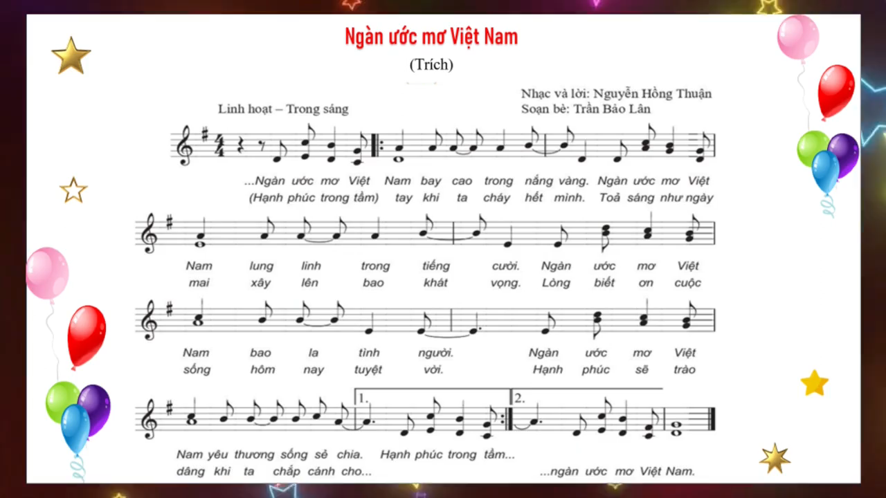
HÁT TỪNG CÂU
(CÂU 1)

Slide 12
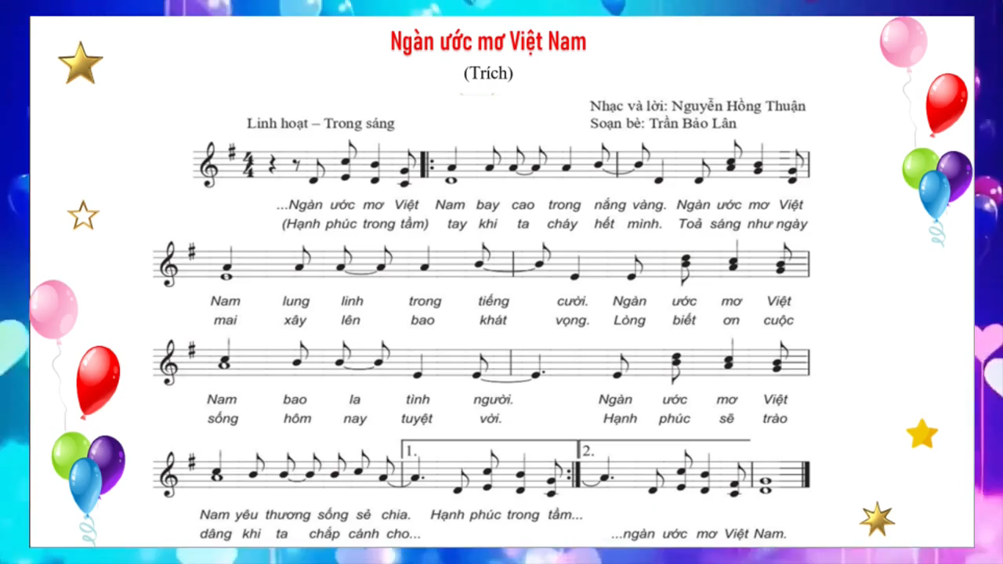
HÁT TỪNG CÂU
(CÂU 2)

Slide 13
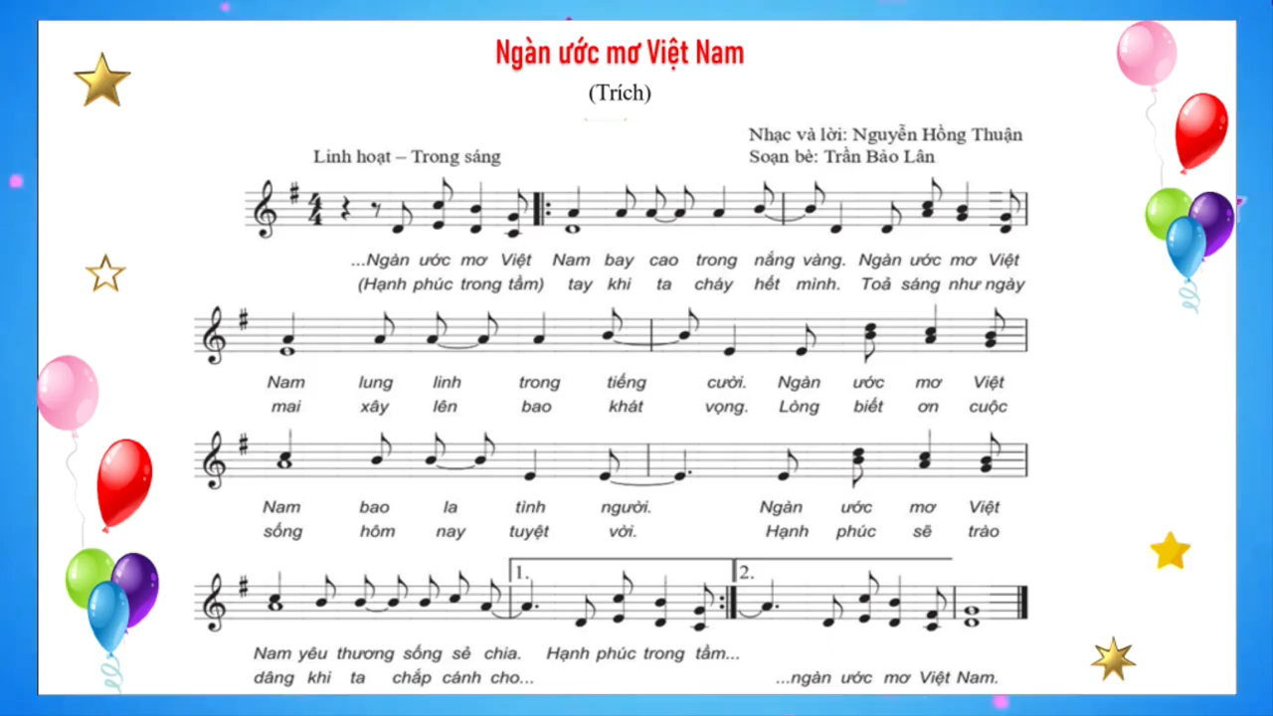
HÁT TỪNG CÂU
(CÂU 3)

Slide 14
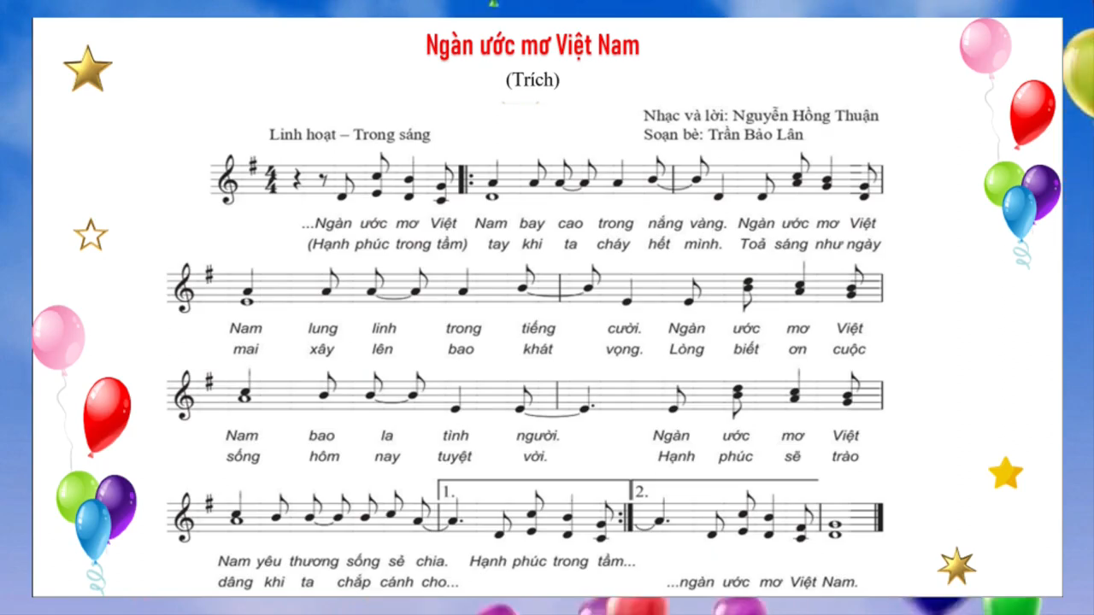
HÁT TỪNG CÂU
(CÂU 4)

Slide 15
GHÉP CẢ BÀI

Slide 16
HOẠT ĐỘNG :
LUYỆN TẬP VÀ VẬN DỤNG

Slide 17

HÁT HOÀN CHỈNH THEO HÌNH THỨC 2 BÈ

Slide 18


HÁT LIÊN KHÚC TÔI YÊU VIỆT NAM

Slide 19

TẬP HÁT LIÊN KHÚC TÔI YÊU VIỆT NAM

Slide 20
HƯỚNG DẪN Ở NHÀ
Tiếp Tục Luyện Tập Liên Khúc Tôi Yêu Việt Nam. Khuyến Khích Cá Nhân/Nhóm Có Ý Tưởng Sáng Tạo Phong Phú, Đa Dạng Đễ Thễ Hiện, Trình Diễn Ở Tiết Vận Dụng - Sáng Tạo.
*Chuẩn Bị Bài Mới:
Cá Nhân/Nhóm Hs Tìm Hiểu Về Thể Loại Hợp Xướng.

